Slide 1
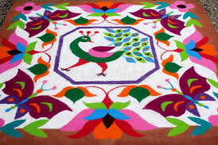

Slide 2
স্বাগতম

Slide 3
শিক্ষক পরিচিতি
চায়না আক্তার
সহকারী শিক্ষক
7২নং ঈশ্বরদী সরকারী প্রাথমিক বিদ্যালয়
ভাঙ্গা, ফরিদপুর
৭২ নং ঈশ্বরদী সঃপ্রাঃবিদ্যালয়, ভাংগা, ফরিদপুর।

Slide 4
পাঠ পরিচিতিঃ
শ্রেণিঃ প্রথম
বিষয়ঃ বাংলা
পাঠের শিরোনামঃ আমাদের দেশ
পাঠ্যাংশঃ আমাদের .......... ফুল ।

Slide 5
শিখনফলঃ
জাতীয় পাখির নাম বলতে পারবে।
জাতীয় ফুলের নাম বলতে পারবে।

Slide 6
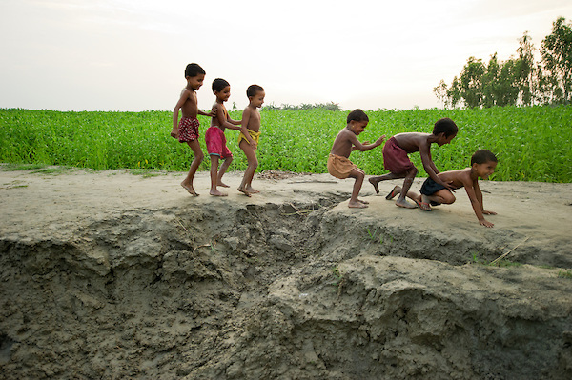

Slide 7
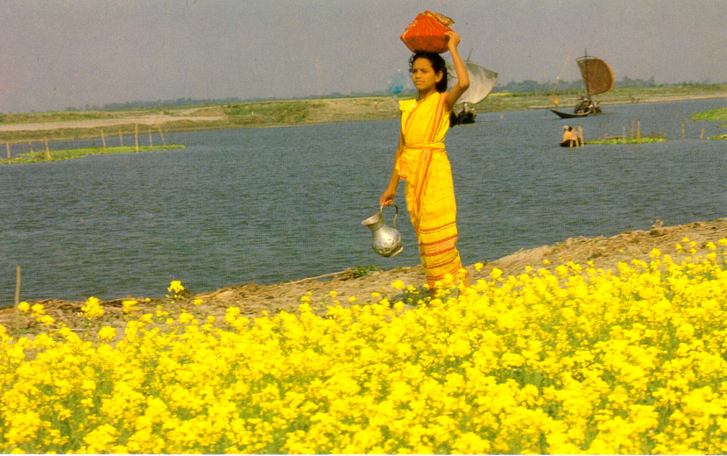
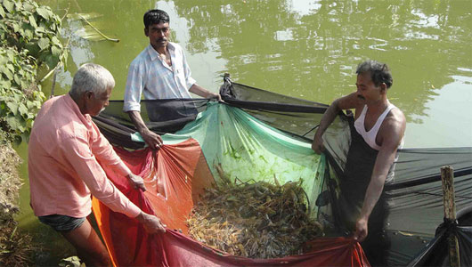
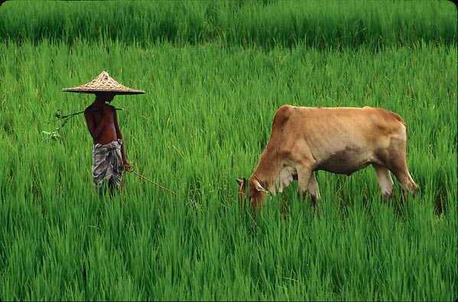
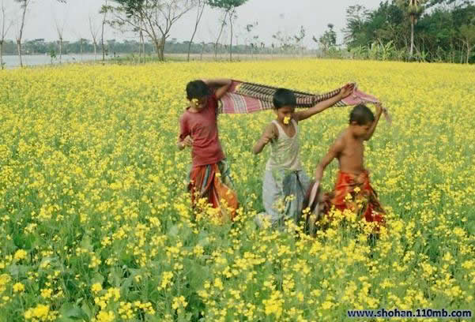
পাঠ শিরোনামঃ আমাদের দেশ

Slide 8
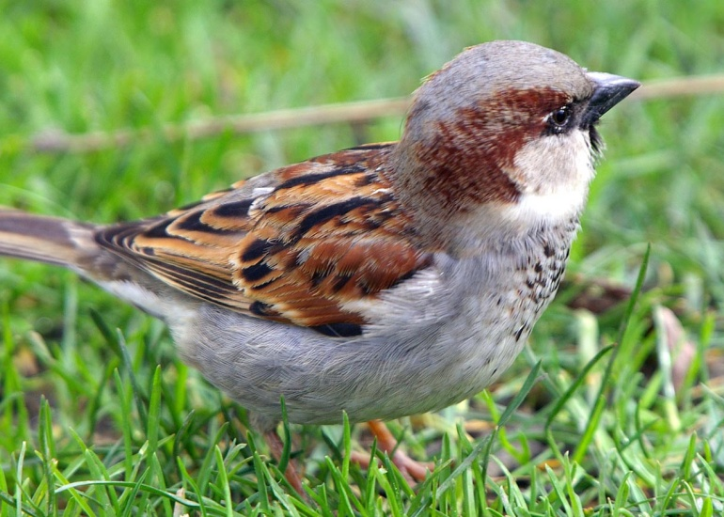
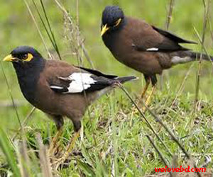
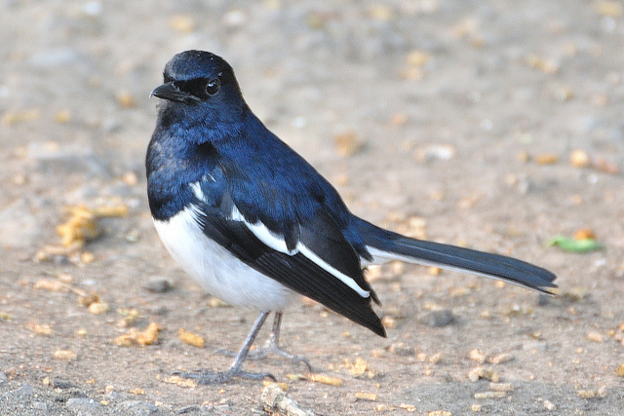
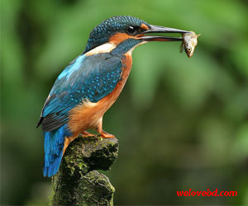
বিভিন্ন ধরনের পাখি
চড়ুই
শালিক
দোয়েল
মাছরাঙা

Slide 9
দোয়েল আমাদের জাতীয় পাখি

Slide 10
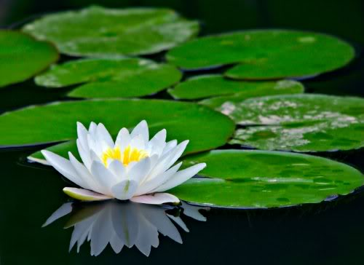
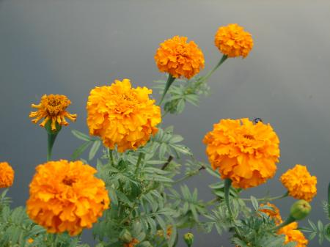
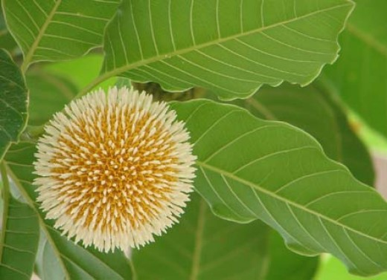
বিভিন্ন ধরনের ফুল
গোলাপ
শাপলা
গাঁদা
কদম

Slide 11
জাতীয় ফুল শাপলাস

Slide 12
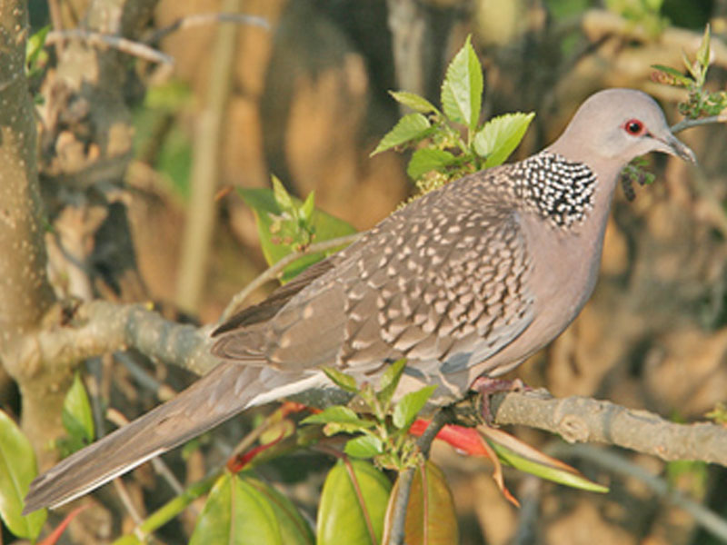
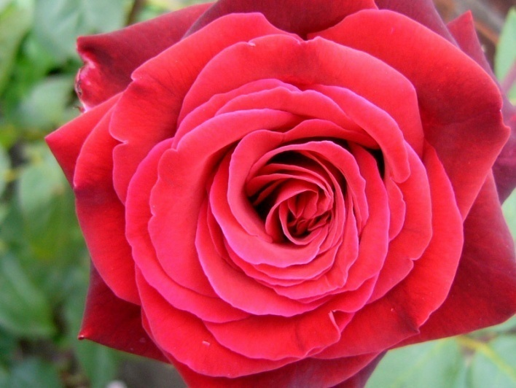
ছবিগুলোর নাম বল
দোয়েল
ঘুঘু
শাপলা
গোলাপ

Slide 13
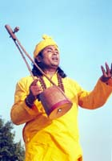
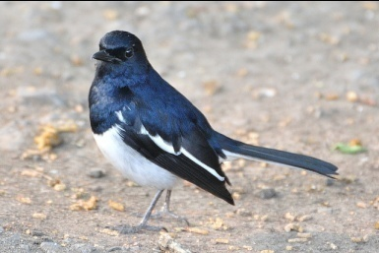
তোমাদের বইয়ের ৬৯ নং পৃঠার প্রথম পাঁচ লাইন আমার সাথে সাথে পড়
আমাদের দেশের নাম বাংলাদেশ। এ দেশ ধানের দেশ,
গানের দেশ।
এ দেশে আছে কত না পাখি।
দোয়েল আমাদের জাতীয় পাখি।
এ দেশের বনে বনে ,খালে বিলে
অনেক ফুল ফোটে ।
শাপলা আমাদের জাতীয় ফুল ।

Slide 14
মূল্যায়নঃ
আমাদের দেশের নাম কি ?
বাংলাদেশ
আমাদের জাতীয় ফুলের নাম কি?
শাপলা
আমাদের জাতীয় পাখির নাম কি?
দোয়েল

Slide 15
ধন্যবাদ

